Slide 1
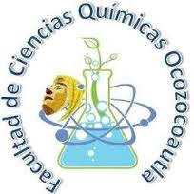
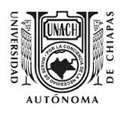
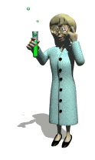
Universidad Autónoma de Chiapas
Facultad de Ciencias Químicas Campus IV
Extensión Ocozocoautla, Chiapas
Licenciatura de Químico Farmacobiólogo
Primer Semestre
ACERCAMIENTO
A LA QUÍMICA
ALUMNAS
Yuridia Espinoza López
Maritza Elizabeth Gómez Pérez
Erika Estrella Pérez Sántiz
Itzel Olivia Reyes Angulo
Aida Patricia Zamayoa Espinosa

Slide 2
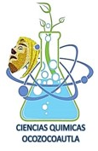

Universidad Autónoma de Chiapas
Facultad de Ciencias Químicas Campus IV
Extensión Ocozocoautla, Chiapas
Licenciatura de Químico Farmacobiólogo
Primer Semestre
Inducción a la Carrera
Objetivo General:
Tiene el propósito de dar un panorama general de la estructura curricular (mapa
curricular) que compone la carrera y además de brindar información académica
sobre los propósitos fundamentales que persigue SER QUIMICO FARMACOBIOLOGO
Objetivo Especifico:
El alumno comprenderá la historia de las CIENCIAS QUIMICAS y sus aportaciones y
aplicaciones para la supervivencia biosicosocial del hombre y lo confrontara con su
perfil de formación del Químico Farmacobiólogo con el fin de comprender que la
química y sus estudios son de carácter humano y no técnico deshumanizante.

Slide 3



ACERCAMIENTO A LA QUÍMICA
1.4 Método Vs sentido común
VS
Se utilizan procedimientos para llegar a un fin. Significa el camino que conduce a un lugar. Las investigaciones científicas se basan en la observación y la experimentación, recopilación de datos, la comprobación de las hipótesis de partida.
Se trata de la capacidad natural de juzgar los acontecimientos y eventos de forma razonable.
Notes:
Procedimiento natural…que consiste en la observación sistemática, medición y experimentación, y la formulación, análisis y modificación de las hipótesis para llegar a la verdad. Al conocimiento real de algo.

Slide 4
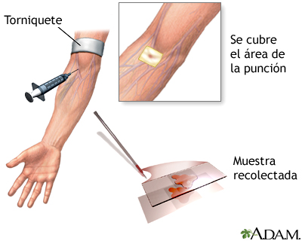
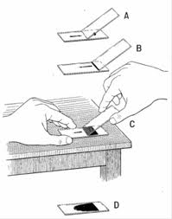
ACERCAMIENTO A LA QUÍMICA
1.4 Método Vs sentido común
«Método» no es lo mismo que «Técnica»
La técnica consiste en las acciones precisas para llevar a cabo un método. Ejemplo: Todos los tenistas poseen una técnica (revés, servicio, forma de colocar los pies o sostener la raqueta, etc.), se trata de una habilidad natural o conseguida a partir de un arduo trabajo y que se utiliza en función de un método (fatigar al adversario, jugar desde el fondo o pegado a la red, etc). En pocas palabras, en el método se organizan y estructuran las técnicas concretas que servirán para conseguir un objetivo determinado, en el caso del tenis, ganar el partido.
El Método: "Es una especie de brújula en la que no se produce automáticamente el saber, pero que evita perdernos en el caos aparente de los fenómenos, aunque solo sea porque nos indica como no sucumbir en el embrujo de nuestros prejuicios predilectos."

Slide 5

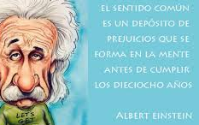
ACERCAMIENTO A LA QUÍMICA
1.4 Método Vs sentido común
El sentido común es el conocimiento que se adquiere por medio de la experiencia y a través de los sentidos, de una manera espontánea, dispersa, acrítica y convencional
Espontaneo: se da sin haberlo buscado conscientemente; o bien, es producto de la necesidad de dar solución inmediata a problemas particulares.
Disperso: Porque el conocimiento ordinario de sentido común se limita a explicar los hechos aisladamente.
Convencional: Debido a que este tipo de conocimiento se basa en la tradición o consenso de la mayoría; es decir, la vigencia de este tipo de conocimientos se debe al acuerdo común de quienes lo comparten y utilizan ..."

Slide 6
ACERCAMIENTO A LA QUÍMICA
1.4 Método Vs sentido común
Método Vs Sentido común
Va acompañado de explicaciones, por que los hechos se presentan como se presentan.
El ideal de racionalidad, la sistematización coherente de enunciados fundados y contrastables, se consigue mediante teorías.
Es un conjunto organizado y sistematizado de conocimiento
Utiliza un vocabulario preciso.
Objetividad limitada por percepción y a la acción, y cuando las rebasa lo hace a menudo en la forma de mitos.
Simple acumulación de piezas de información laxamente vinculadas.
No hay organización ni sistematización.
Lenguaje impreciso, vago e inespecífico, la validez de sus enunciados no tienen limites definidos.
Notes:
Método Científico Vs Sentido común

Slide 7
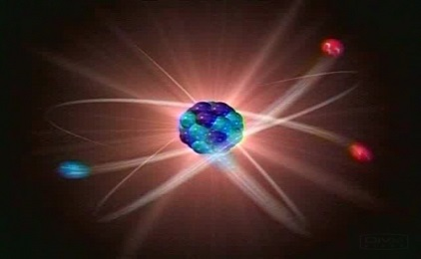
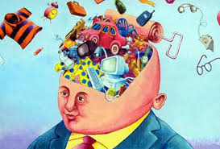
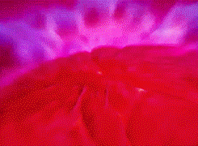
ACERCAMIENTO A LA QUÍMICA
1.4 Método Vs sentido común
Por la precisión y rigor exigidos enfrentan mayores riesgos de ser refutados por la experiencia.
Las conclusiones de la ciencia son producto del método científico entendido como la practica persistente de criticar argumentos a la luz de procedimientos confiables.
Las creencias de sentido común cotidianas, sobreviven durante siglos.
Son aceptados sin una evaluación critica de sus afirmaciones.
Los enunciados referentes a la experiencia inmediata no son del todo incorregibles, aunque son también conjeturas, en la práctica los manejamos como sí fueran certezas.
Notes:
Método Científico Vs Sentido común

Slide 8
ACERCAMIENTO A LA QUÍMICA
1.5 Construcción del pensamiento científico-clínico
El origen de la ciencia se encuentra relacionado con las necesidades humanas desde la prehistoria.
En el siglo VI A.C tuvo lugar en Grecia uno de los movimientos intelectuales ya que se estableció las bases del pensamiento científico.
Durante el Imperio Egipcio se desarrollaron grandes conocimientos en diferentes campos como la medicina, las matemáticas y la biología.
el Renacimiento, donde definitivamente se sentaron las bases para el estudio de la verdad a través de la ciencia y se puso en palabras en qué consistía el método científico.

Slide 9
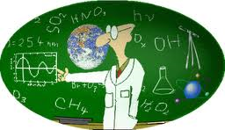
ACERCAMIENTO A LA QUÍMICA
1.5 Construcción del pensamiento científico-clínico
El pensamiento científico permite comprender más profundamente la realidad objetiva, es sistemático, metódico y se ajusta a ciertos principios porque posee métodos que penetran en la esencia de los fenómenos.

Slide 10
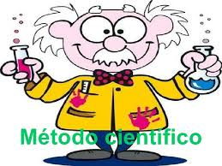
ACERCAMIENTO A LA QUÍMICA
1.5 Construcción del pensamiento científico-clínico
¿Qué es el método científico?
Es un conjunto sistemático de criterios de acción y de normas que orientan el proceso de investigación. Es utilizado por los científicos a la hora de proceder, con el fin de exponer y confirmar sus teorías.

Slide 11
ACERCAMIENTO A LA QUÍMICA
1.5 Construcción del pensamiento científico-clínico
ETAPAS DEL METODO CIENTIFICO
la observación: fijar la atención en una porción del Universo.
Formulación del problema: plantea claramente el fenómeno a investigar
Hipótesis: una suposición no comprobada.
Experimentación: consiste en someter a un sujeto o proceso a variables controladas.
Resultados: es lo que se observo en la experimentación.
Conclusión: la hipótesis original es evaluada y se determina si es verdadera o falsa
Formulación de leyes, teorías : Una teoría que está sujeta a cambios, o una ley que es
permanente e immutable.

Slide 12
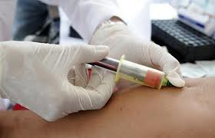
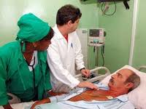
ACERCAMIENTO A LA QUÍMICA
1.5 Construcción del pensamiento científico-clínico
El método clínico es el proceso o secuencia ordenada de acciones que los médicos han desarrollado para generar su conocimiento desde el comienzo de la era científica. Es el método científico aplicado a la práctica clínica

Slide 13

ACERCAMIENTO A LA QUÍMICA
1.5 Construcción del pensamiento científico-clínico
LA ESPECIE HUMANA A LO LARGO DEL TIEMPO LLEGA A CREAR
CULTURA
INCOGNITAS
CONOCIMIENTO POPULAR
CONOCIMIENTO PSEUDOCIENTIFICO

Slide 14
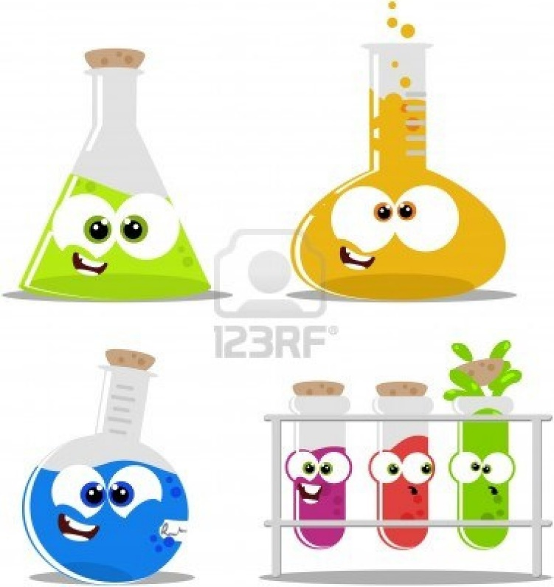
ACERCAMIENTO A LA QUÍMICA
1.5 Construcción del pensamiento científico-clínico
El análisis
El método clínico puede ser analizado, desde:
El objetivo: El diagnóstico, pronóstico y recomendaciones.
Las condiciones de realización: Contexto donde se aplica el método clínico. La consulta médica.
Acciones o procedimientos para llevar a cabo la metodología a aplicar.

Slide 15
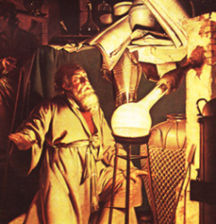
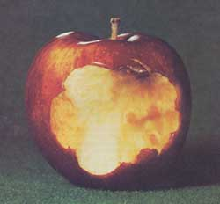
ACERCAMIENTO A LA QUÍMICA
1.6 Explicación tradicional y científica de la química
No hay duda que la Química debía nacer con la conquista del fuego por el hombre, y que sus orígenes deberán encontrarse en las artes y oficios técnicos del hombre primitivo, de los que tenemos idea por los materiales usados por él y encontrados en los restos de las civilizaciones desaparecidas.

Slide 16

ACERCAMIENTO A LA QUÍMICA
1.6 Explicación tradicional y científica de la química
Explicación tradicional
¿Por qué son ahorradores los “bombillos ahorradores”? ¿Y
por qué el agua de un charco se seca sin verla hervir?
Estos e innumerables ejemplos más nos advierten de la presencia de la química en todas las
actividades que desempeñamos diariamente: los fenómenos naturales que presenciamos a
pequeña y gran escala en nuestro entorno.
El metal, cerámica, vidrio, pigmentos y telas teñidas, por lo que la extracción de los metales de sus menas, la fabricación de vidrios y cerámica, las artes de la pintura y del teñido, así como la preparación de perfumes y cosméticos, constituyen los conocimientos sobre los que está basada la «Química».

Slide 17

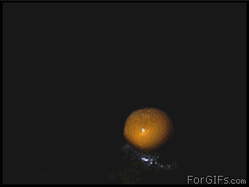
ACERCAMIENTO A LA QUÍMICA
1.6 Explicación tradicional y científica de la química
Como explicamos la química tradicionalmente es lo que todos conocemos pero cada uno de nosotros ignora
son hechos, situaciones o fenómenos químicos que resultan familiares, fácilmente inteligibles y
utilizables en la enseñanza y el aprendizaje de la química

Slide 18

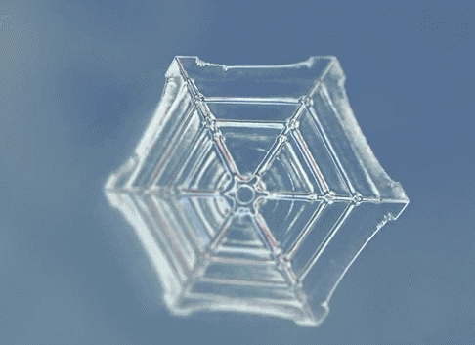
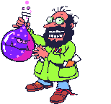
ACERCAMIENTO A LA QUÍMICA
1.6 Explicación tradicional y científica de la química
Química, del griego χημεία (khemeia que significa "alquimia") es la Ciencia Natural que estudia la materia, su estructura, propiedades y transformación a nivel atómico, molecular y macromolecular.
Explicación científica

Slide 19
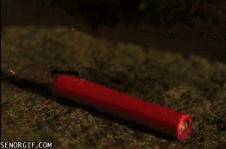
ACERCAMIENTO A LA QUÍMICA
1.6 Explicación tradicional y científica de la química
La explicación científica de la química es:
Una ciencia experimental que tiene por objeto explicar fenómenos que tiene que ver con la materia y la energía.

Slide 20


ACERCAMIENTO A LA QUÍMICA
GRACIAS

